Slide 1
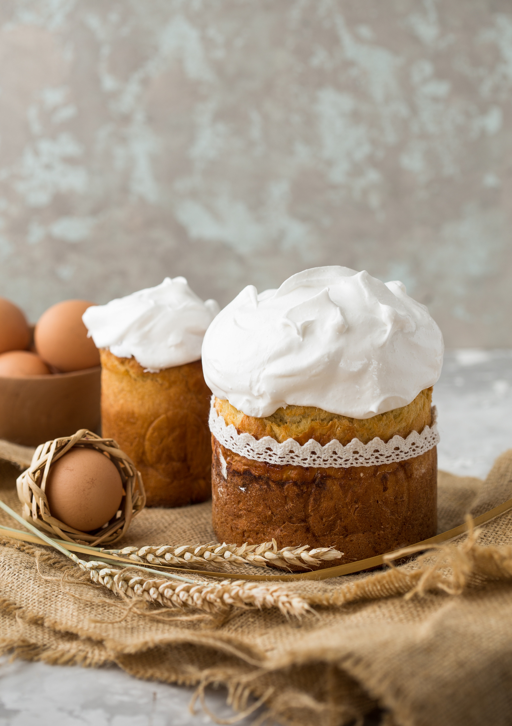
Светлой пасхи!

